Slide 1
CLASE XV – INDUCTANCIAS
FÍSICA 2

Slide 2
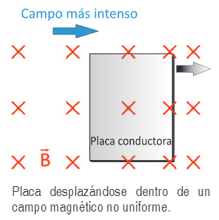
CORRIENTE DE FOUCAULT
Si se encuentra una placa conductora en un campo magnético variable en el tiempo, o si se desplaza dicha placa dentro de un campo magnético no uniforme, se inducen en ella corrientes eléctricas usualmente llamadas de Foucault, o parásitas.
Estas corrientes son causadas por el campo eléctrico que se induce en la placa como consecuencia de una variación de flujo de campo magnético a través de la misma.

Slide 3
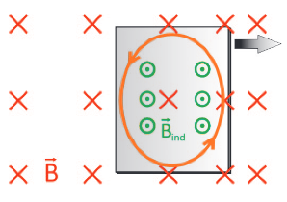
CORRIENTE DE FOUCAULT
En el ejemplo de la figura, el flujo magnético a través de la placa aumenta cuando ésta se desplaza hacia la derecha. De acuerdo a la regla de Lenz, la corriente inducida genera un campo magnético que debe oponerse a este aumento de flujo, por lo tanto la corriente que se induce en la placa tiene sentido antihorario.

Slide 4
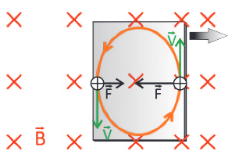
CORRIENTE DE FOUCAULT
Las partículas cargadas en movimiento dentro de la placa, en presencia del campo magnético externo, reciben una fuerza magnética.
Como el campo magnético es mayor hacia la derecha, vemos que la fuerza magnética sobre los portadores que se mueven en la parte derecha de la placa es mayor, por lo tanto sobre la placa actúa una fuerza resultante hacia la izquierda que tiende a frenarla. Los frenos magnéticos se basan en este efecto.

Slide 5
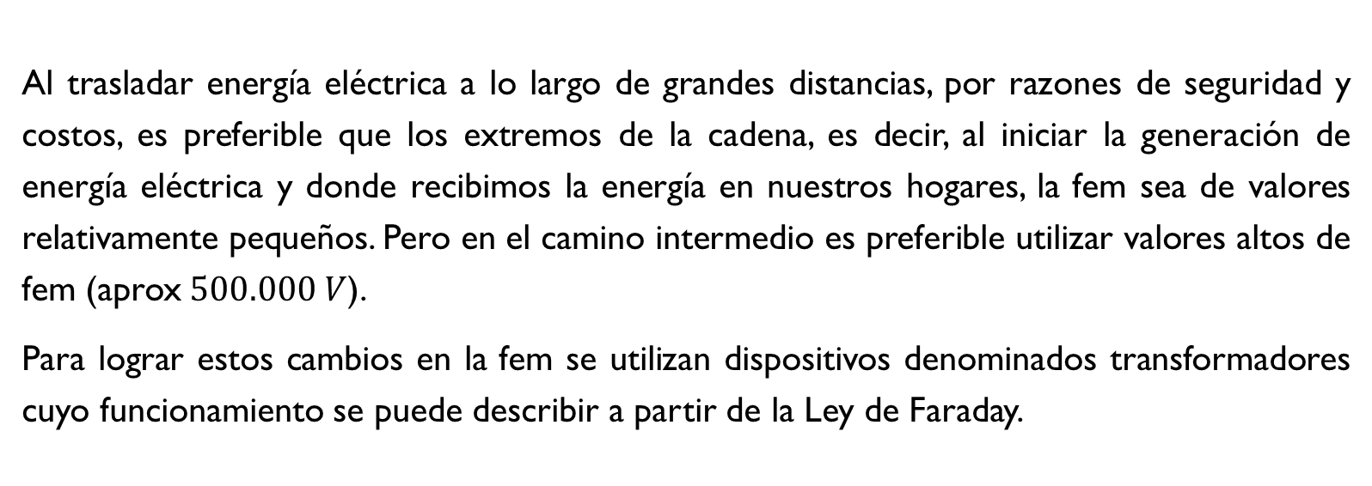
TRANSFORMADORES

Slide 6
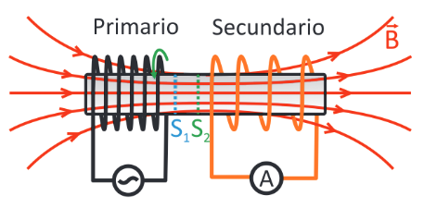
TRANSFORMADORES
Un transformador está compuesto por dos bobinas (primaria y secundaria) unidas como se indica en la figura a través de un núcleo de hierro.
La bobina primaria se conecta a una fem alterna que genera en la bobina una corriente cuya dirección y sentido varía periódicamente.

Slide 7
TRANSFORMADORES
El campo magnético en la bobina primaria es directamente proporcional a la intensidad de la corriente que circula por ella y por lo tanto varía de la misma forma.
El núcleo de hierro actúa como “guía” de las líneas de campo magnético, de manera que todas las líneas del campo magnético creado por la bobina primaria atraviesan la secundaria.

Slide 8
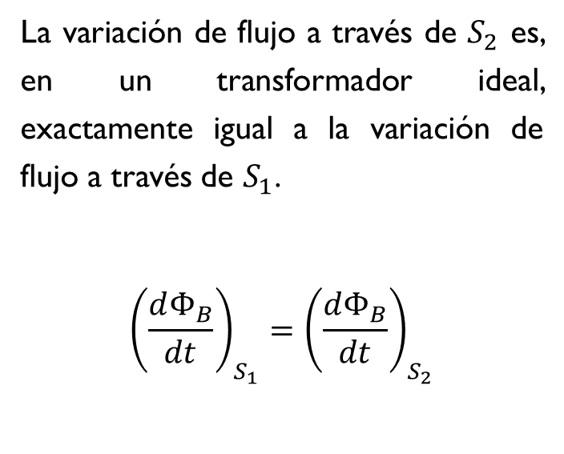
TRANSFORMADORES

Slide 9
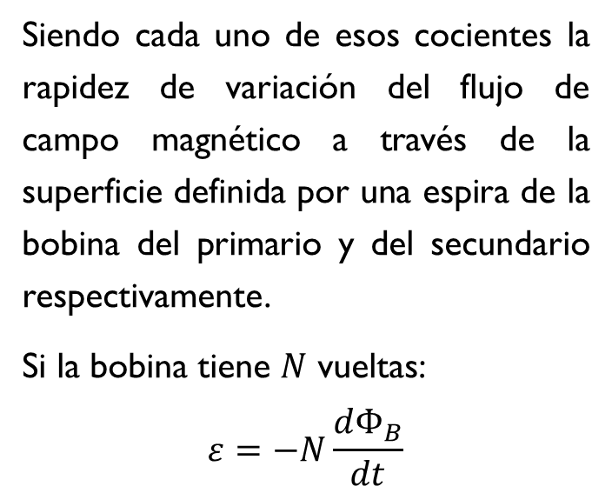
TRANSFORMADORES

Slide 10
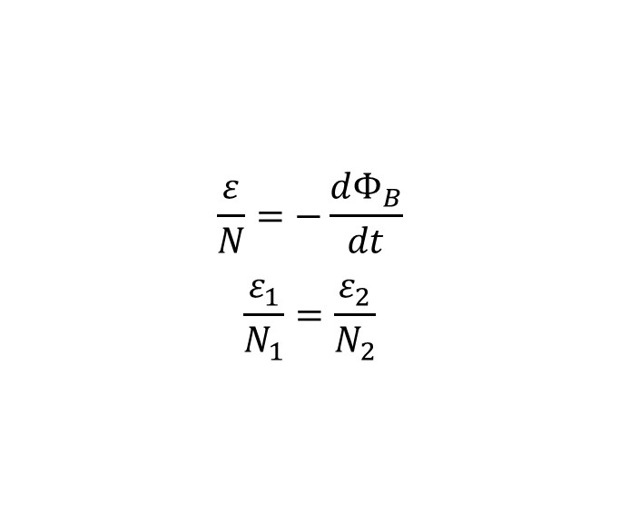
TRANSFORMADORES

Slide 11
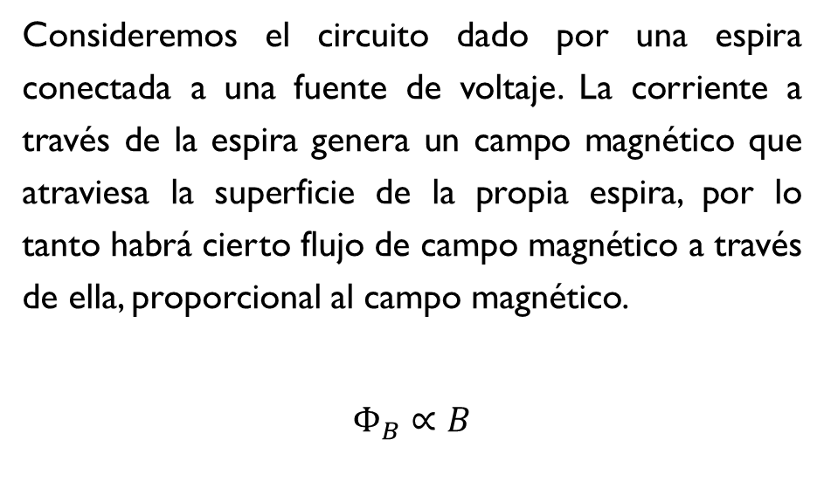
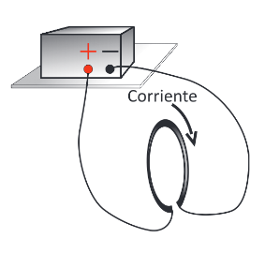
INDUCTANCIA

Slide 12
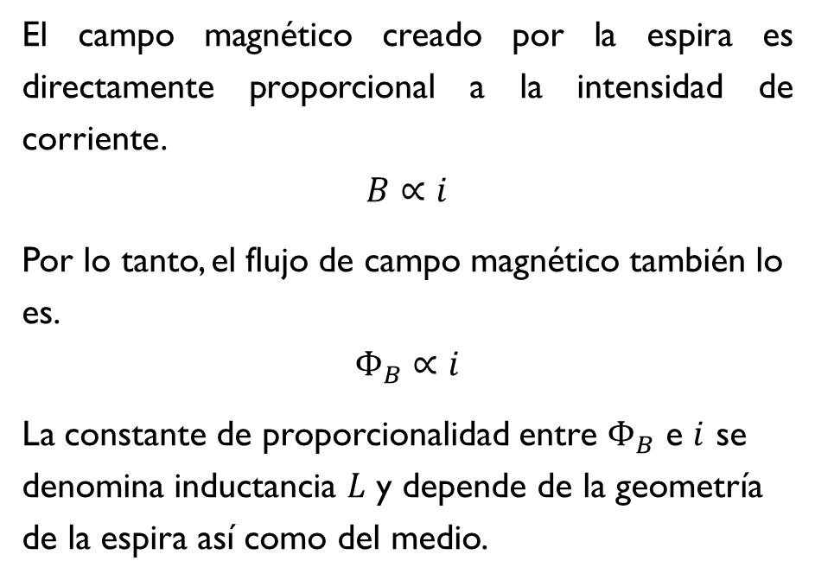
INDUCTANCIA

Slide 13
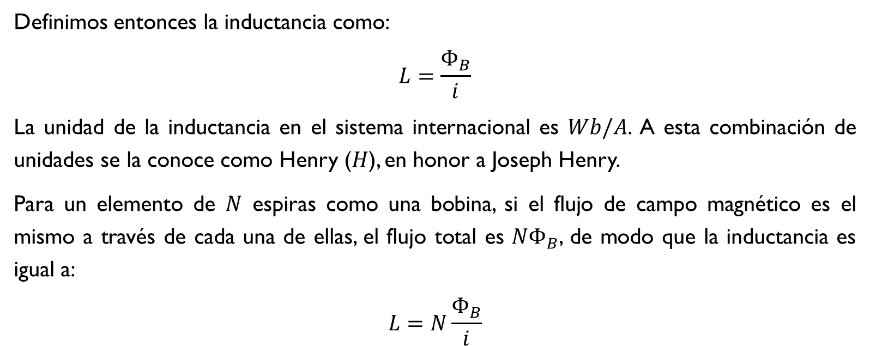
INDUCTANCIA

Slide 14
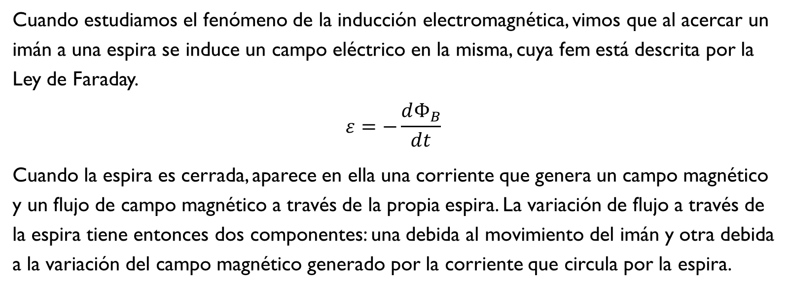
AUTOINDUCCIÓN

Slide 15
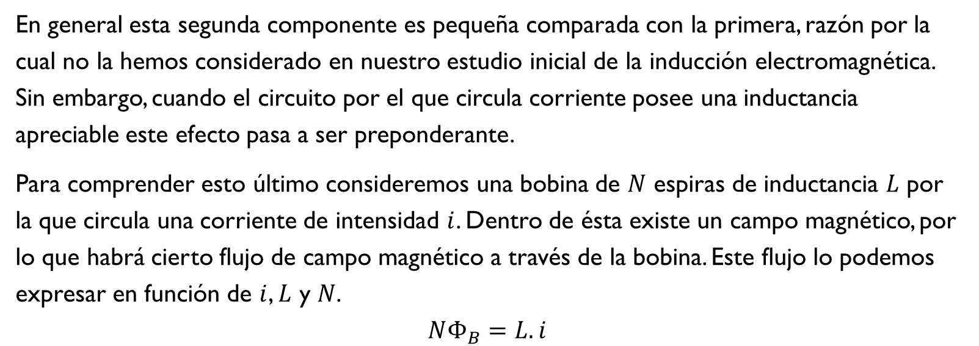
AUTOINDUCCIÓN

Slide 16
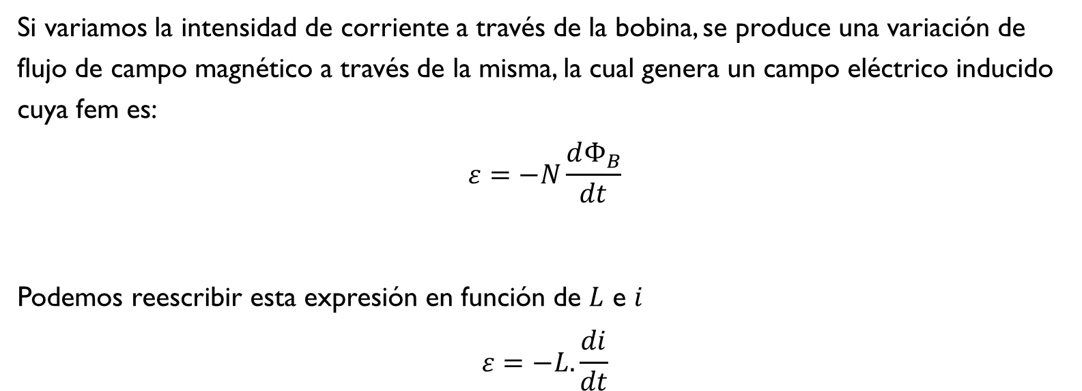
AUTOINDUCCIÓN

